Slide 1

푸리에 변환(Fourier Transform)
IDA Labs

Slide 2
INDEX
01
푸리에 급수와 직교성
02
정규직교기저와 푸리에 급수 그리고 오일러 공식
03
연속 시간 푸리에 변환 (비주기함수)
04
연속 시간 푸리에 변환 (주기함수)
05
이산 시간 푸리에 변화

Slide 3
01
푸리에 급수와 직교성

Slide 4
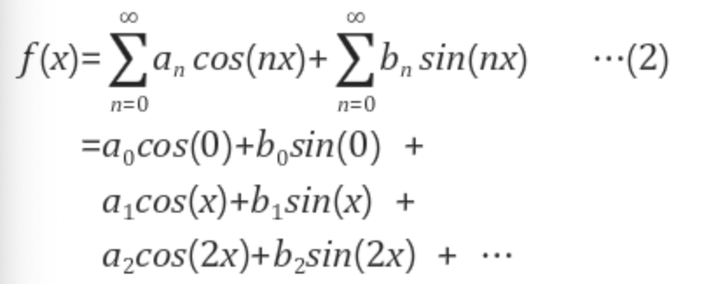
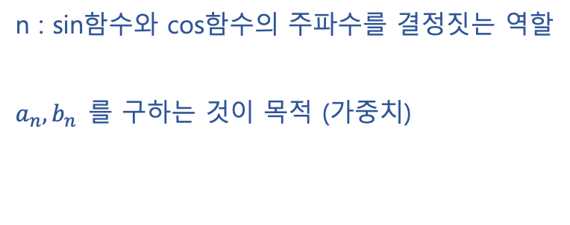
01
푸리에 급수와 직교성
푸리에 급수란 ?
주기함수를 여러개의 선형 조합으로 표현하는 푸리에 급수
주기함수 내지는 주기신호를 삼각함수인 sin과 cos함수로 표현하는 것
n : sin함수와 cos함수의 주파수를 결정짓는 역할
$a_{n}, b_{n}$를 구하는 것이 목적 (가중치)

Slide 5
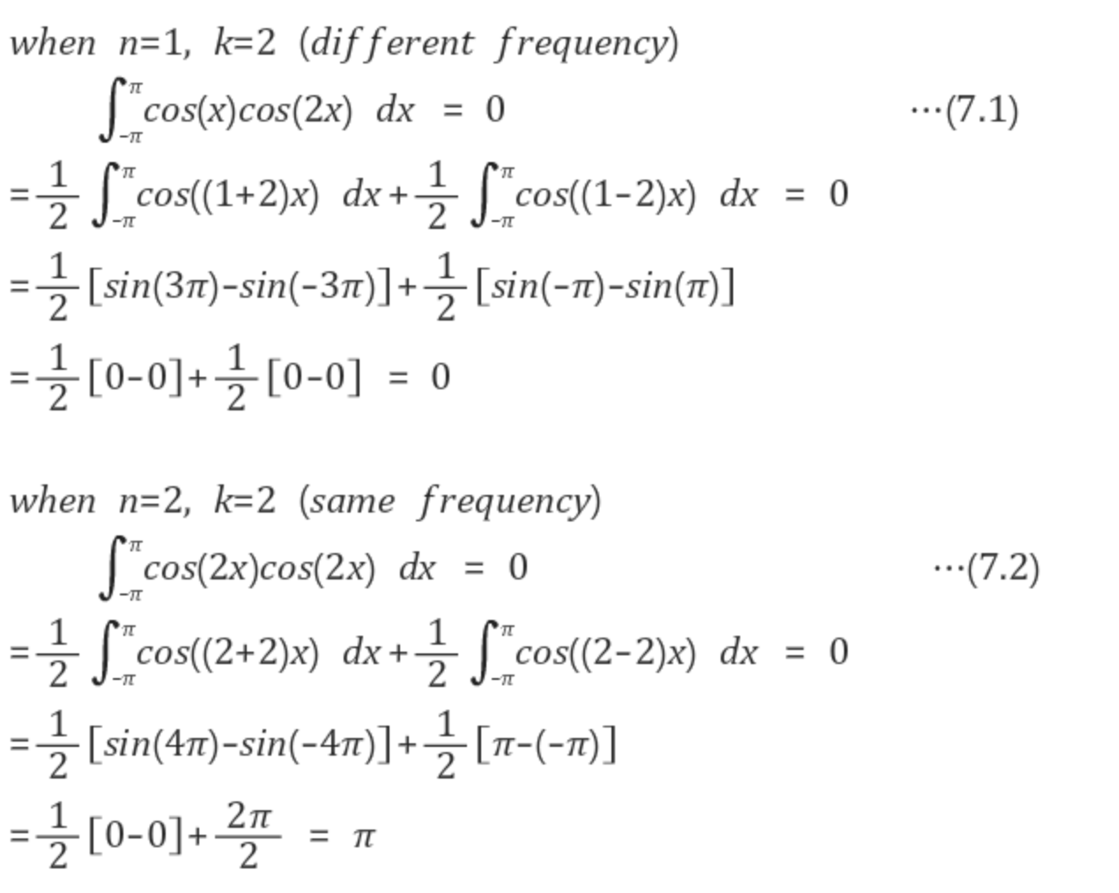
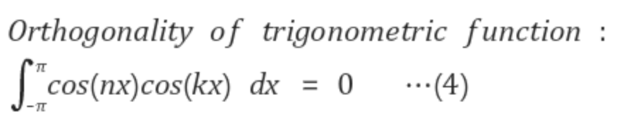
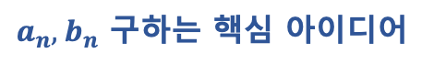
01
푸리에 급수와 직교성
$a_{n}, { b}_{n}$ 구하는 핵심 아이디어
핵심 아이디어 : 직교성
직교 : 선형 대수에서 두 벡터가 90도를 이루어 수직인 상태, 이 때 두 벡터의 내적은 0이 되는 성질을 가짐
하지만 우리는 벡터가 아닌 함수 특히 삼각함수에 대해 풀고 있다.
같은 cos함수 주파수가 다르면 두 함수는 직교하는 관계를 가진다.
조건 : n, k는 서로 다른 값, 절대 값이 같아서도 안된다

Slide 6
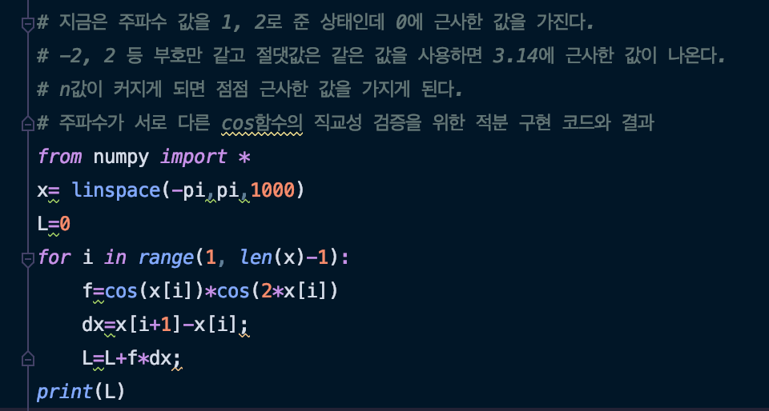
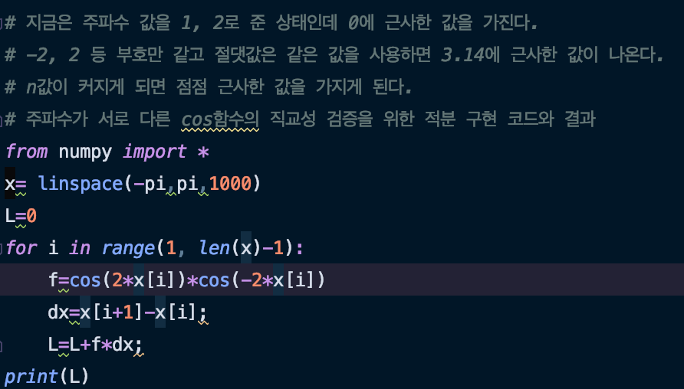
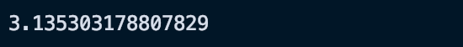
01
푸리에 급수와 직교성
주파수가 서로 다른 cos함수의 직교성 검증을 위한 파이썬 code

Slide 7
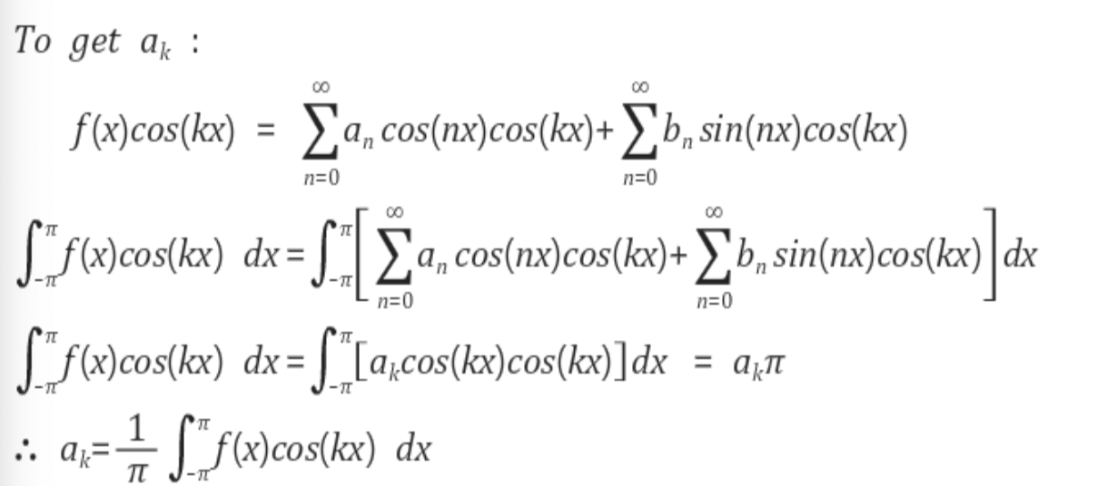
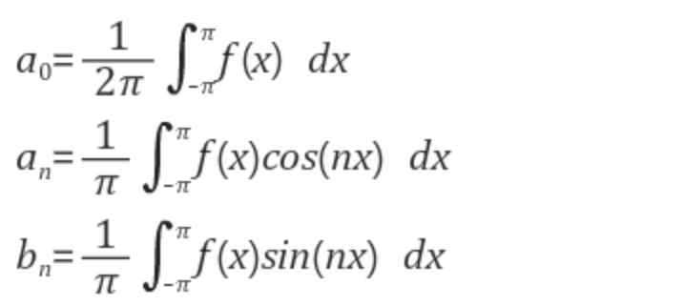
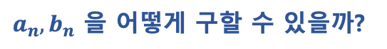
01
푸리에 급수와 직교성
$a_{n}, b_{n}$ 을 어떻게 구할 수 있을까?
앞에서 배운 직교성을 사용하기 위해 양변에 cos(kx)를 곱하여 적분
Sin과 cos은 주파수에 상관없이 서로 직교하는 관계이기 때문에 두 함수의 곱에 대한 한 주기의 적분 값은 0
이 때 k=0을 대입해 주면 cos(0)=1 이므로 $a_{n}$ 은 f(x)의 평균값이 된다. 이러한 방식으로 $b_{n}$ 도 계산해 보면

Slide 8
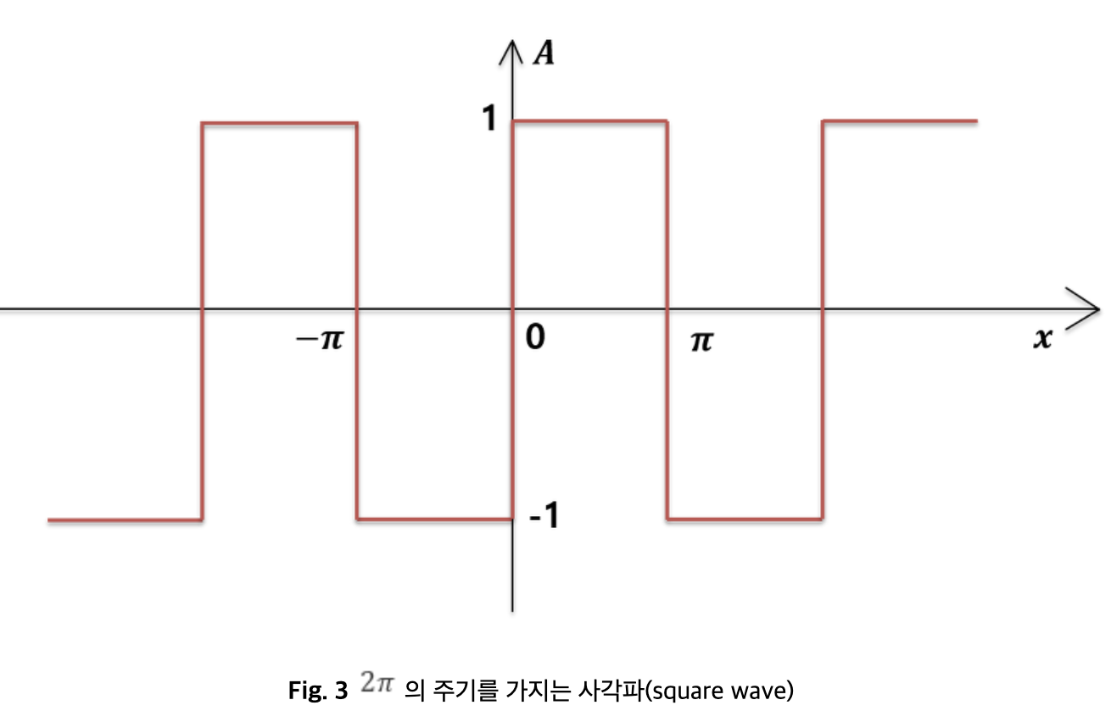
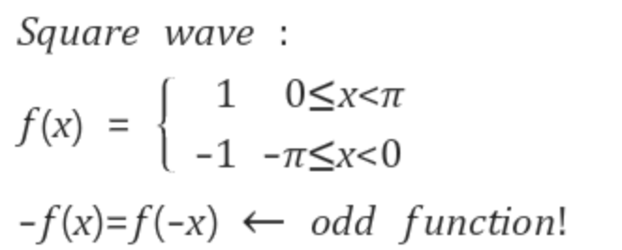
01
푸리에 급수와 직교성
푸리에 전개 및 구현
디지털 신호에서 널리 사용되는 사각파를 푸리에 급수를 이용해 만들어 보자
사각파는 기함수의 성질을 가지고 있다 f(-x)= -f(x) / 우함수 성질 : f(x)=f(-x)

Slide 9
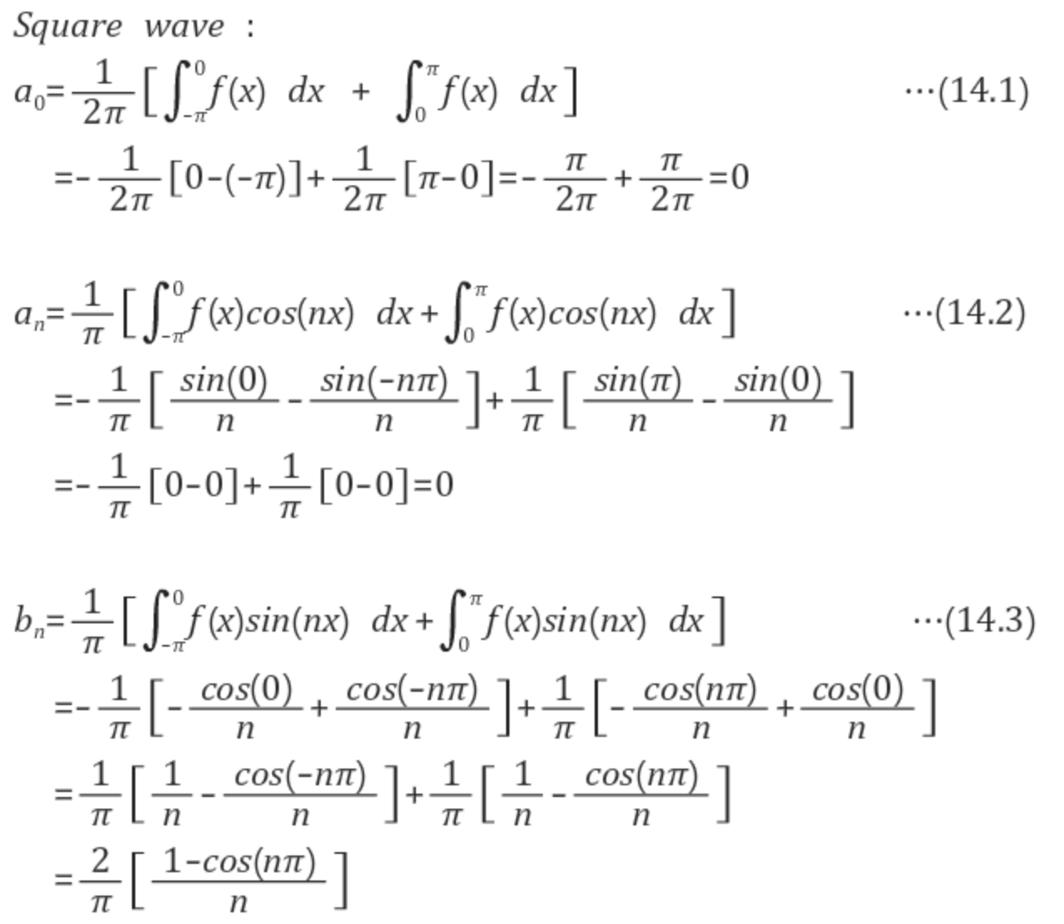
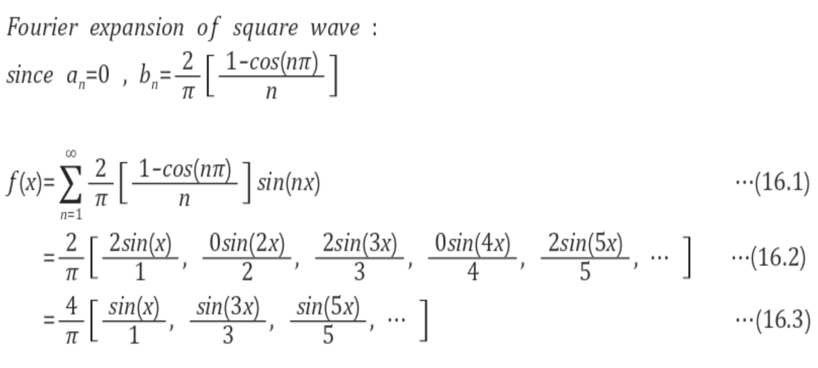
02
푸리에 급수와 직교성
푸리에 전개 및 구현

Slide 10
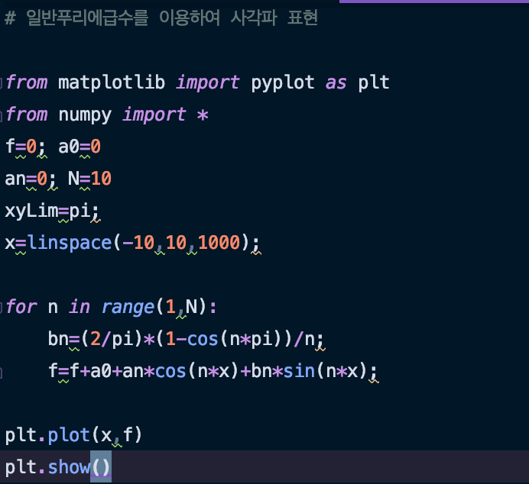
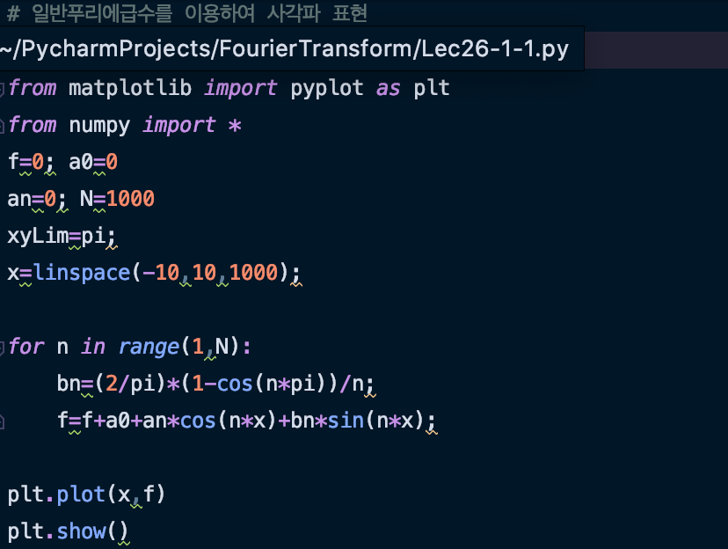
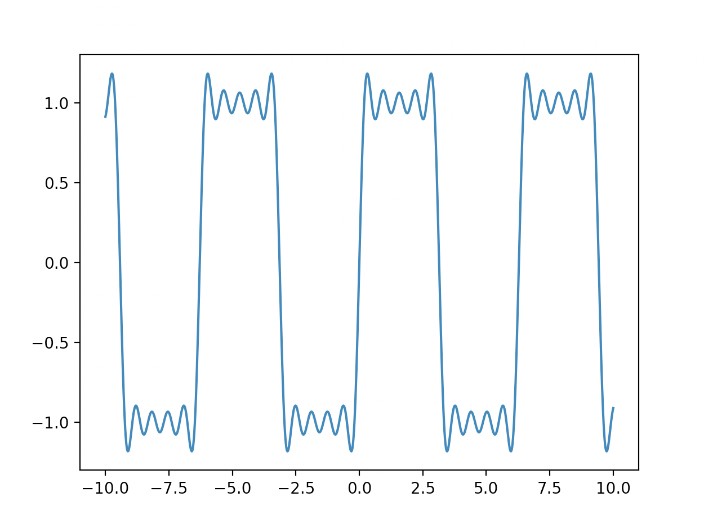
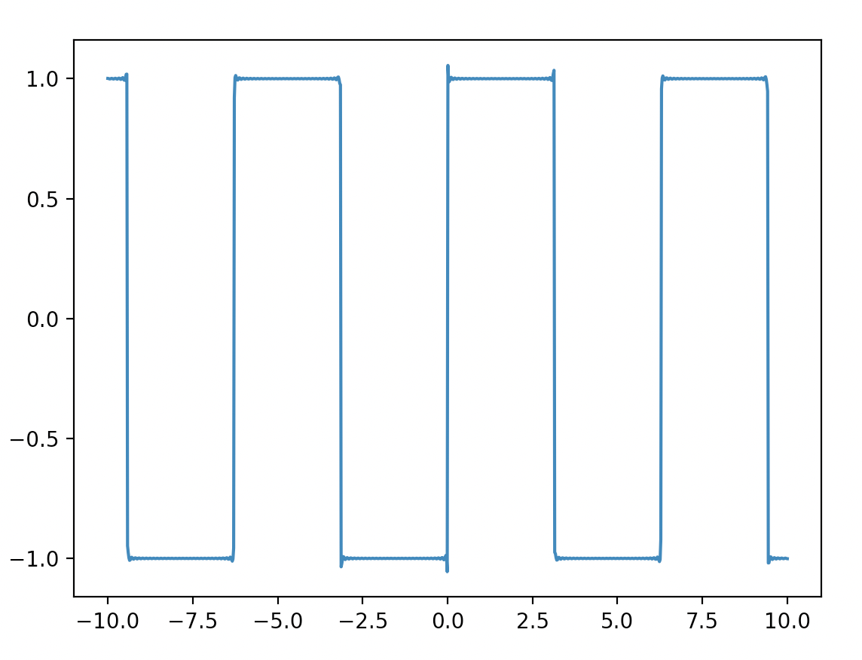
02
푸리에 급수와 직교성
푸리에 전개 및 구현

Slide 11
02
정규직교기저와 푸리에 급수 & 오일러 공식

Slide 12
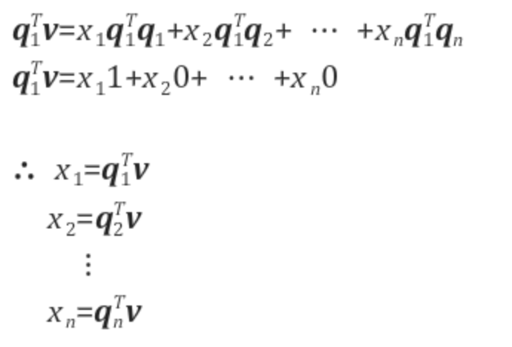
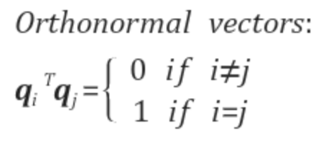
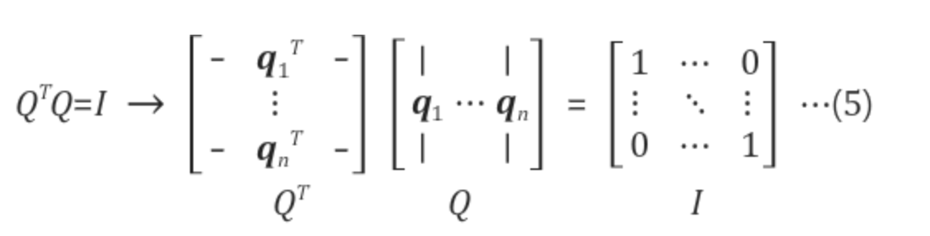
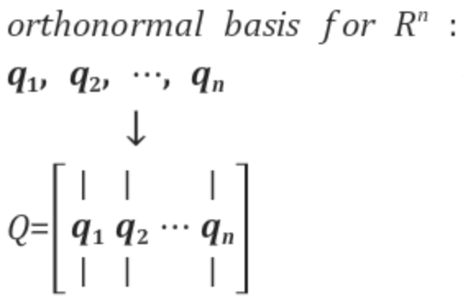
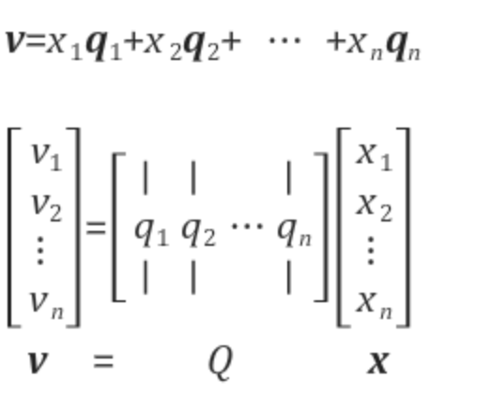
02
정규직교기저와 푸리에 급수 그리고 오일러 공식
전 챕터에서 했던 것과 마찬가지로 계수를 구하려면 이번엔 어떻게 해야 할까?
정규직교기저
정규직교벡터 : 벡터 사이의 각도가 90도, 직각인 벡터이면서 각 벡터의 길이(크기)가 1인 벡터
자기 자신과의 내적값은 1, 다른 벡터와의 내적값은 0을 가지게 된다.
이러한 정규기저벡터들을 column에 삽입하면 직교행렬이 된다.
x 가중치 부여

Slide 13
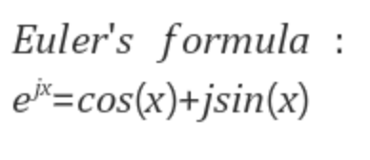
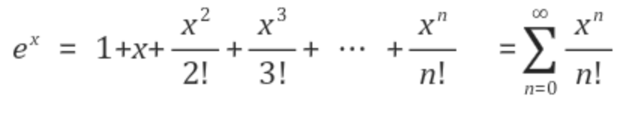
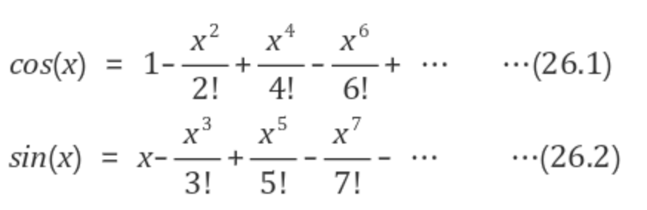
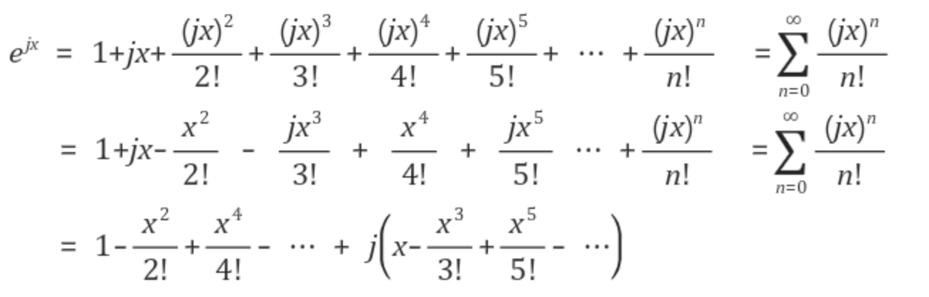
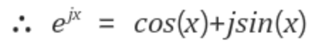
02
정규직교기저와 푸리에 급수 그리고 오일러 공식
오일러 공식
오일러 공식과 복소 푸리에 급수
오일러 공식을 공부하는 이유 : 푸리에 급수의 계수에 대한 식을 간단하고 계산하기 편하게 바꿔준다.
오일러 공식은 지수 함수로부터 시작한다. 지수 함수는 미분을 해도 자기 자신과 같아지는
굉장히 좋은 특성을 가진 함수

Slide 14
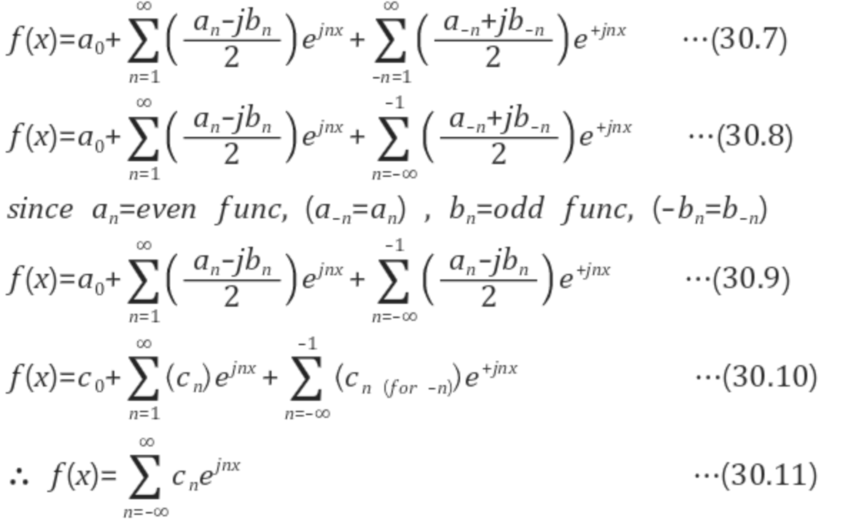
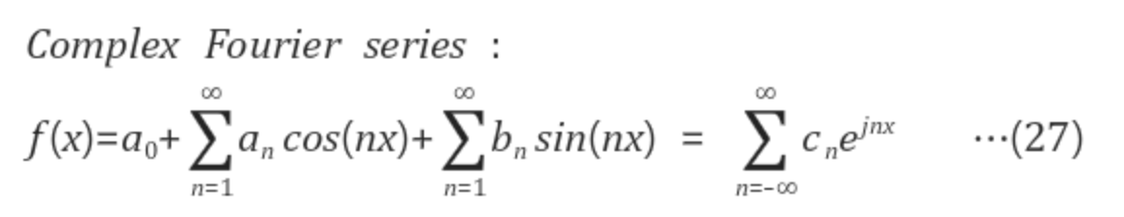
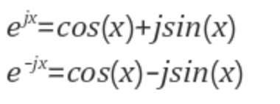
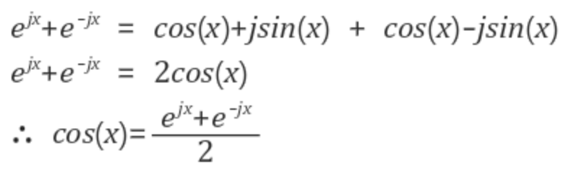
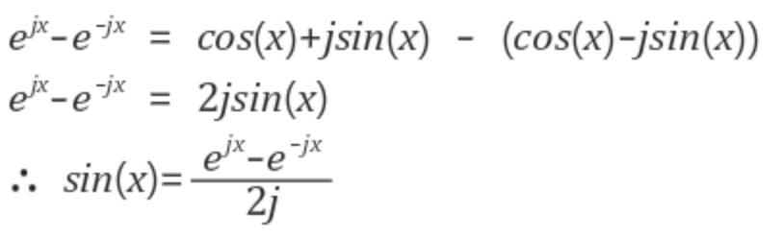
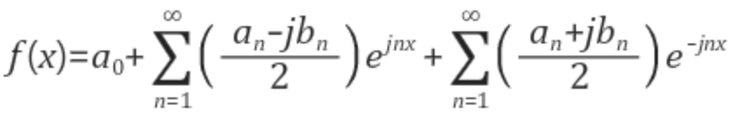

02
정규직교기저와 푸리에 급수 그리고 오일러 공식
n-> -n
$$a_{n}은 cos로 계산,{ b}_{n}은 sin으로 계산$$
정규직교벡터
오일러 공식을 통해 푸리에 급수 간편화
<- 이렇게는 켤레의 관계를 깨고 하나의 복소지수함수로
정리할 수 없다

Slide 15
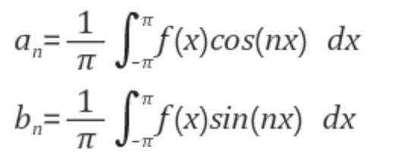
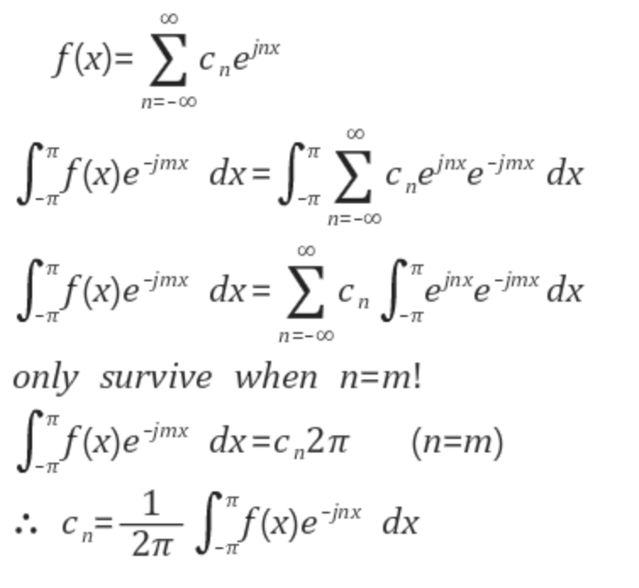
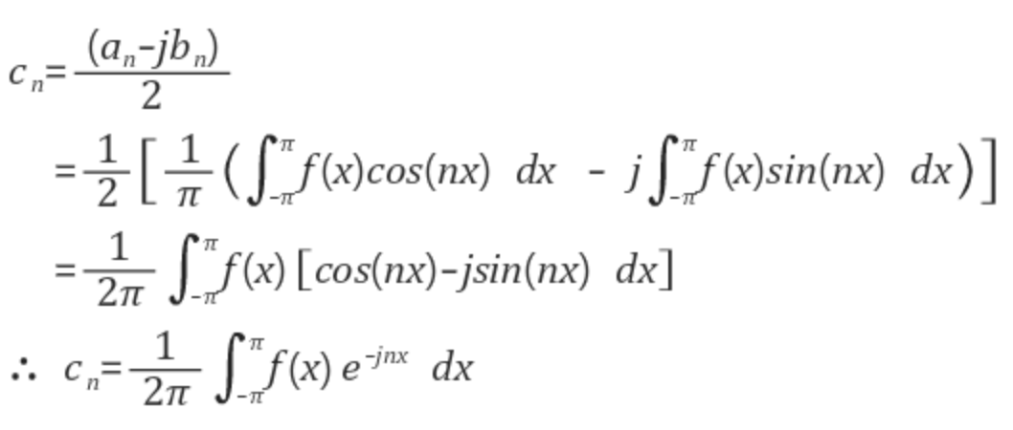
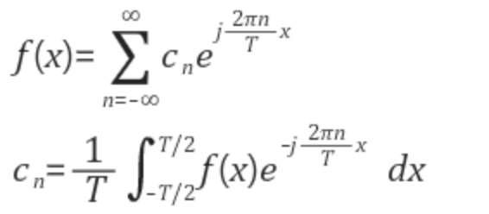
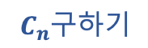
02
정규직교기저와 푸리에 급수 그리고 오일러 공식
$$C_{n}구하기$$
복소지수함수도 직교성을 만족한다

Slide 16
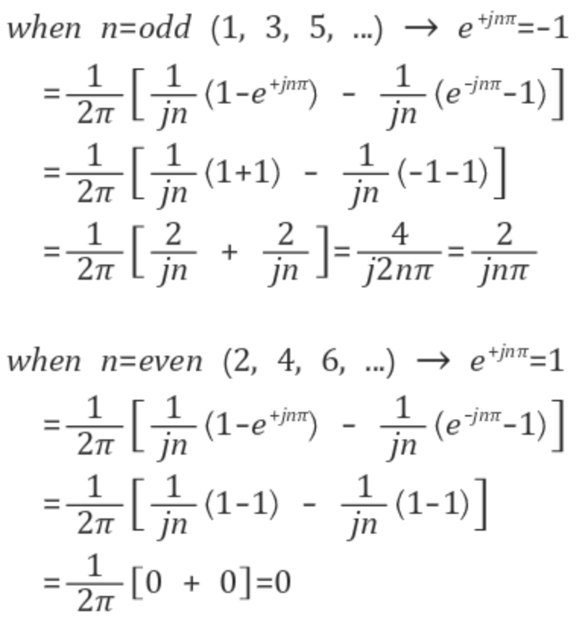
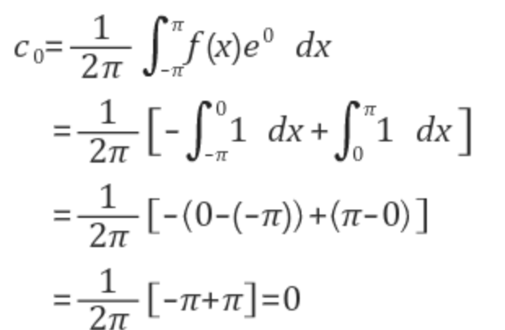
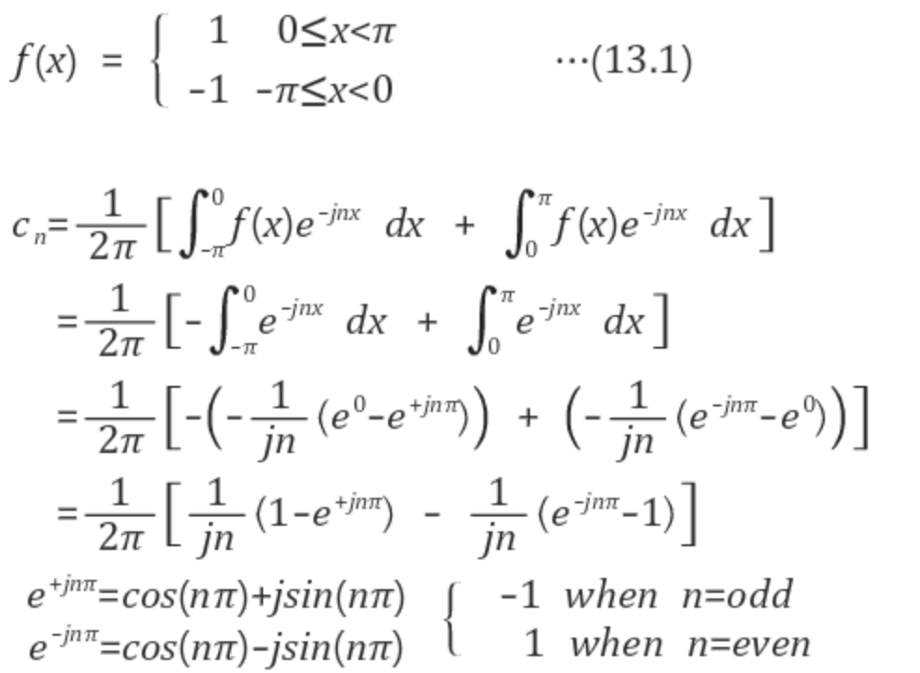
02
정규직교기저와 푸리에 급수 그리고 오일러 공식
사각파를 푸리에 급수를 이용해 구현

Slide 17
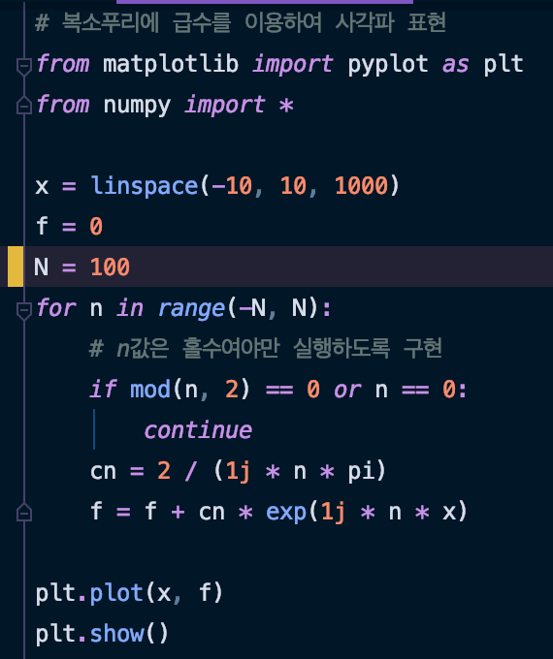
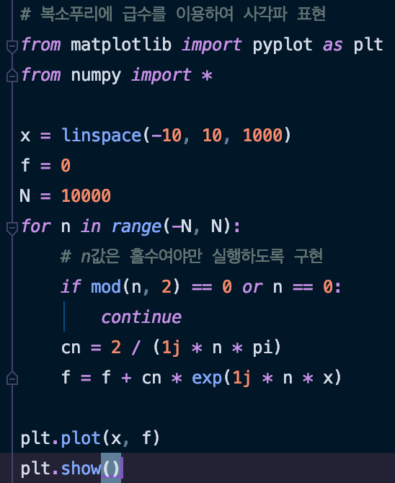
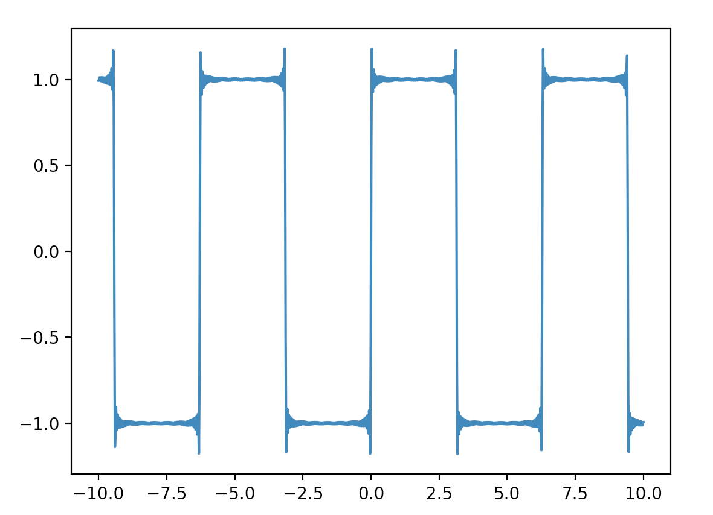
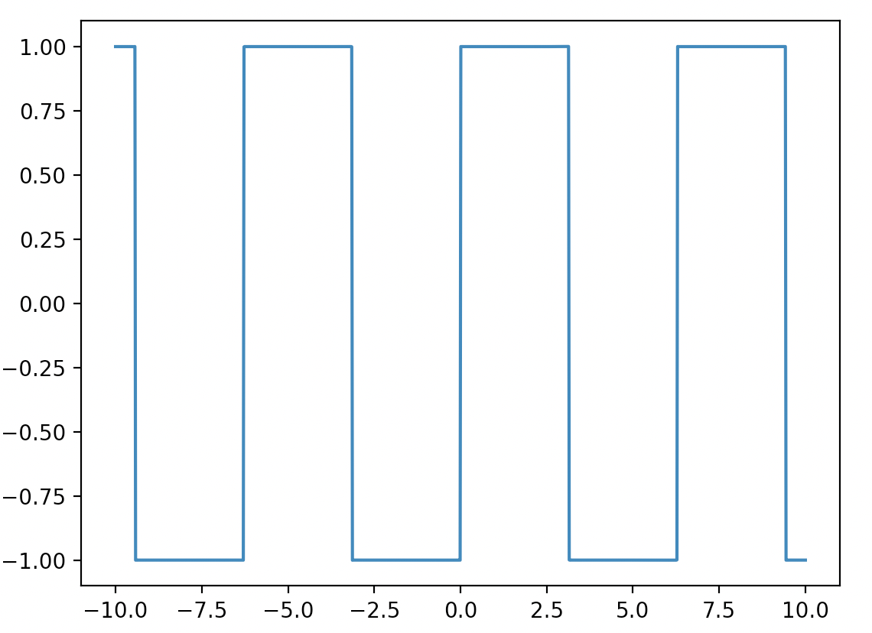
02
정규직교기저와 푸리에 급수 그리고 오일러 공식
푸리에 전개 및 구현

Slide 18
03
연속 시간 푸리에 변환
<비주기 함수>

Slide 19
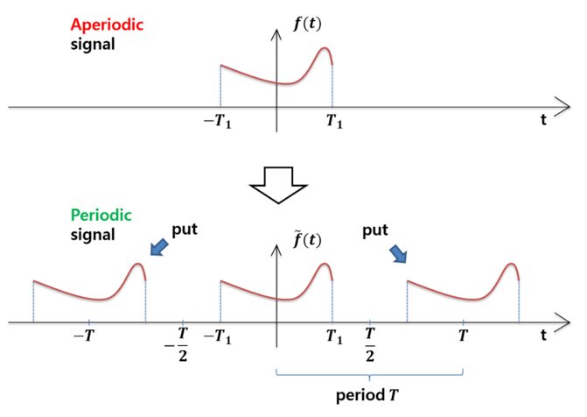
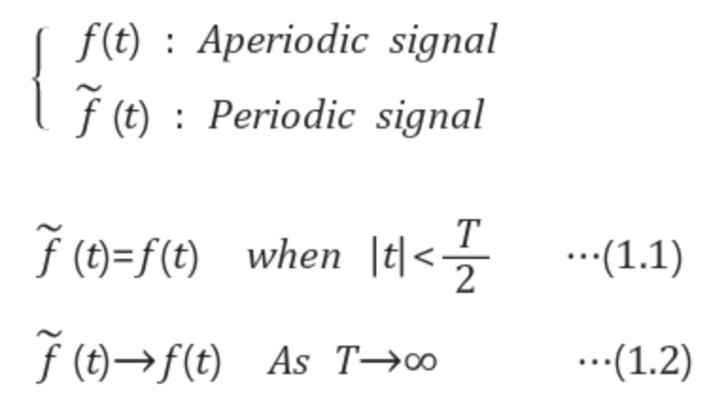
03
연속 시간 푸리에 변환 (비 주기 신호)
비주기 신호를 어떻게 다룰까?
Sol) 비주기 신호를 주기 신호로 만들면 된다
아래의 두 가지 아이디어를 푸리에 급수에 적용

Slide 20
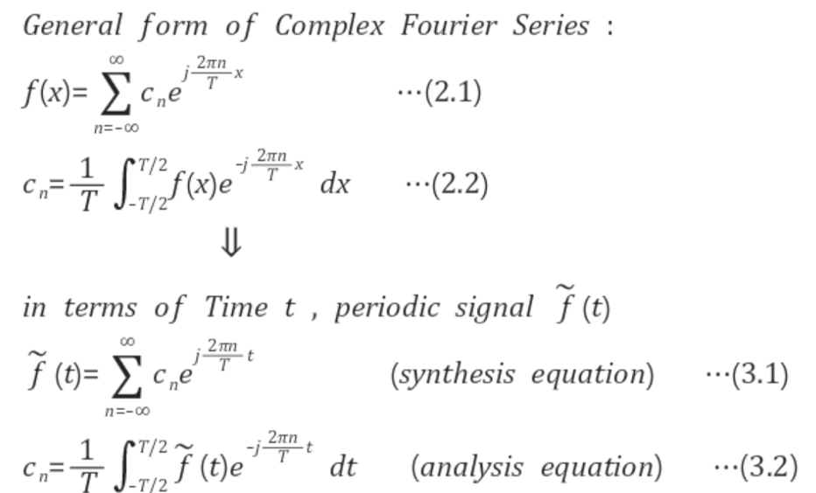
03
연속 시간 푸리에 변환 (비 주기 신호)
분석 방정식과 합성 방정식
(3.1) --> 합성 방정식
(3.2) --> 분석 방정식

Slide 21

03
연속 시간 푸리에 변환 (비 주기 신호)
분석 방정식과 합성 방정식
앞서 도출했던 아이디어를 적용하기 위해 T를 무한대로 보낸다
나머지 T들은 전체 식을 유도할 때 다루기 위해 일단 그대로 두고
적분 구간에 있는 T만 무한대로 보낸다.
이제 식 (3.4)를 통해 푸리에 변환을 정의할 수 있다.

Slide 22

03
연속 시간 푸리에 변환 (비 주기 신호)
분석 방정식과 합성 방정식
(4.2)와 같이 정리가 되는데 이것을 푸리에 변환(분석 방정식)이라고 한다.
식 (4.2)를 통해 비주기 신호에 대한 푸리에 급수 계수 cn을 구할 수 있게 되었다.
계수 cn을 구한다는 것은 어떤 신호의 주파수 성분의 분포를 구하여
주파수의 분석이 가능하도록 만들어주는 수학적 도구이다.

Slide 23

03
연속 시간 푸리에 변환 (비 주기 신호)
분석 방정식과 합성 방정식
이제 주기 신호에 대한 푸리에 급수식으로부터 비주기 신호의 푸리에 급수 식을 정의해 보자.
(5.1) 주기 함수에 대한 푸리에 급수식
(5.4) 역 푸리에 변환

Slide 24


03
연속 시간 푸리에 변환 (비 주기 신호)
분석 방정식과 합성 방정식
푸리에 변환 : 시간 영역에서 정의된 비주기 함수 f(t)를 주파수 영역으로 변환 시킨다.
역 푸리에 변환 : 비주기 신호의 주파수 영역에서의 값들을 적분하여 원래의 신호를 복원한다.

Slide 25


03
연속 시간 푸리에 변환 (비 주기 신호)
연속 시간 푸리에 변환의 예
사각파의 푸리에 계수를 구하기 위한 분석방정식

Slide 26



03
연속 시간 푸리에 변환 (비 주기 신호)
사각파의 푸리에 변환 결과

Slide 27
03
연속 시간 푸리에 변환 (비 주기 신호)
비주기 사각파의 푸리에 변환 정리
최초의 비주기 사각파에서 동일한 패턴의 신호들을 양쪽에 더해 주기 신호를 만든다.
여기에 푸리에 급수를 적용하고, 다시 주기를 무한대로 보내 푸리에 변환을 수행.
위의 수학적 트릭을 통해 다룰 수 없었던 비주기 신호를 푸리에 급수로 다룰 수 있게 되고
푸리에 변환을 통해 주파수 영역에서 해석할 수 있게 되었다.

Slide 28
04
연속 시간 푸리에 변환
<주기 함수>

Slide 29



04
연속 시간 푸리에 변환 (주기 신호)
델타 함수와 임펄스 응답

Slide 30


04
연속 시간 푸리에 변환 (주기 신호)
델타 함수와 임펄스 응답(이동)
$t=a$에서만 함수 값이 존재하므로 이동된 델타 함수를 통해 어떤 시스템의 임의의 시간 a에서의 임펄스 응답을 확인 할 수 있다

Slide 31


04
연속 시간 푸리에 변환 (주기 신호)
델타 함수의 특성
- 계단 함수와 델타 함수는 선형 – 시불변 시스템에 대한 응답을 확인하여 시스템의 특성을 파악하는 데에 사용되는 중요한 개념의 함수이다.
- 임펄스 응답에 사용되는 델타 함수는 모든 주파수 영역에서 동일한 응답을 한다.

Slide 32

04
연속 시간 푸리에 변환 (주기 신호)
임펄스 응답
아직 LTI 시스템이 어떤지 잘 모르기 때문에 입력 값 x(t)를 무작정 넣을 수가 없다. 이 때 임펄스 신호를 해당 시스템에 가해
그에 대한 응답을 분석하면 해당 시스템의 특성을 파악할 수 있다.

Slide 33


04
연속 시간 푸리에 변환 (주기 신호)
임펄스 함수를 이용한 입력신호의 분해
델타 함수를 이용한 입력 신호와 출력 신호
u[n]은 단위 스텝 함수로 지속적인 응답 신호를 확인하기 위해 곱해져야 한다.

Slide 34


04
연속 시간 푸리에 변환 (주기 신호)
주기신호의 연속 시간 푸리에 변환
연속시간 푸리에 급수
위의 푸리에 급수를 푸리에 변환하면,
(16.2) → (16.3)의 과정을 자세히 살펴보자.
이 과정을 이해하기 위해 델타 함수에 대해 공부했다.

Slide 35

04
연속 시간 푸리에 변환 (주기 신호)
주기신호의 연속 시간 푸리에 변환
(7.1) 역 푸리에 변환

Slide 36

04
연속 시간 푸리에 변환 (주기 신호)
주기 신호와 비 주기 신호의 푸리에 변환 결과의 비교
비주기 신호의 푸리에 변환 결과 : 연속
주기 신호의 푸리에 변환 결과 : 이산

Slide 37

04
연속 시간 푸리에 변환 (주기 신호)
주기신호에 대한 역 푸리에 변환
주기신호에 대한 역 푸리에 변환은 기존의 비 주기 신호의 역 푸리에 변환 식에 주기 신호의 푸리에 변환식을 대입하여 정리하면 된다.

Slide 38
05
이산 시간 푸리에 변환

Slide 39


02
정규직교기저와 푸리에 급수 그리고 오일러 공식
이산 시간 푸리에 변환
연속 시간 푸리에 변환 식
이산 시간 푸리에 변환 식
N마다 같은 값이 반복된다는 것이 차이점 !

Slide 40


02
정규직교기저와 푸리에 급수 그리고 오일러 공식
연속 시간 푸리에 변환과 이산 시간 푸리에 변환
연속, 이산 둘 다 시간에 대해서는 주기성을 가진다
주파수에 대한 스펙트럼이 동일한 패턴으로 반복된다.

Slide 41


02
정규직교기저와 푸리에 급수 그리고 오일러 공식
비주기 신호를 푸리에 급수에 적용시키는 핵심 아이디어
비주기 신호와 주기신호 모두 한 주기 내에서는 동일하다
최초의 비주기 신호와 같은 패턴 신호를 주기 T 간격으로
더해준 다음 주기 T를 무한으로 늘려주는 방식 사용

Slide 42




02
정규직교기저와 푸리에 급수 그리고 오일러 공식
푸리에 전개 및 구현

Slide 43
감사합니다.

